Slide 1
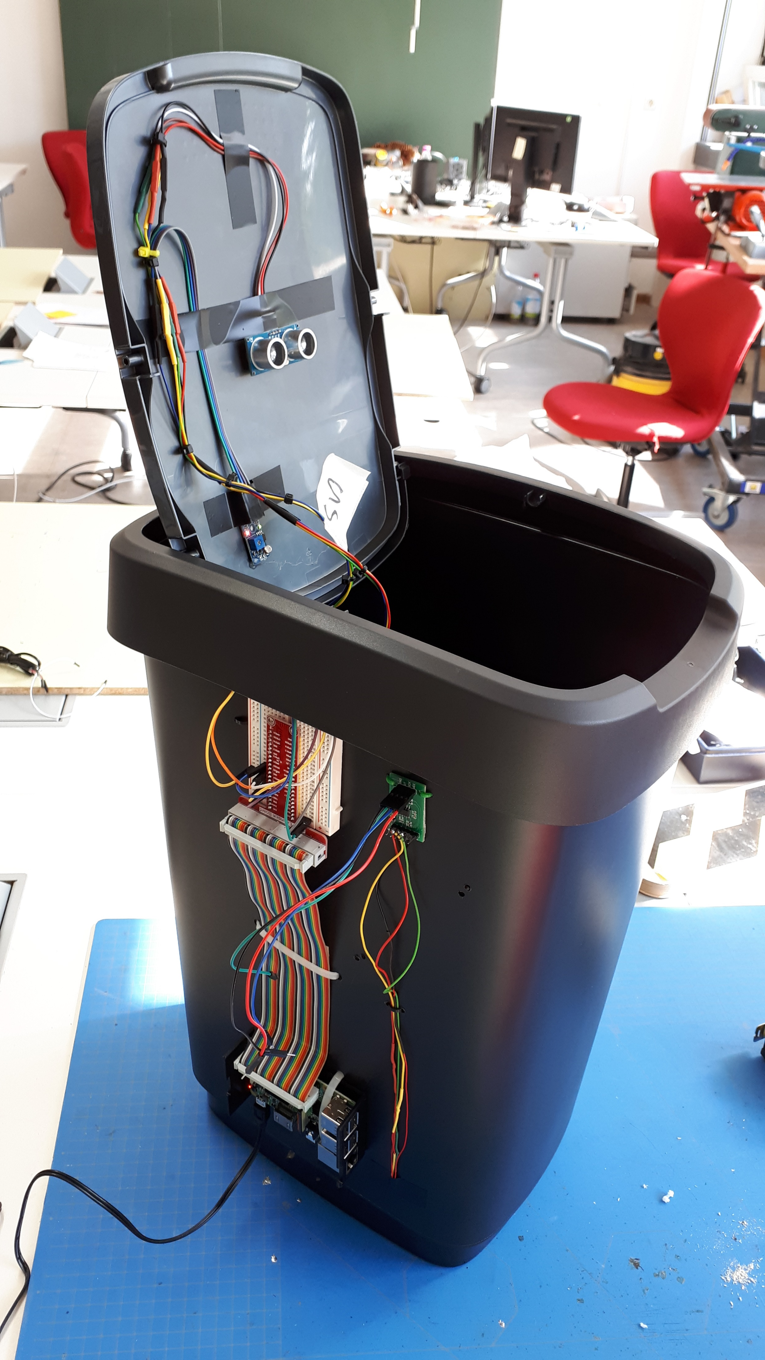

Smart Bin
Die Cloud-Lösung zur Überwachung und Steuerung der Müllentsorgung
… denn Müll gibt’s schon genug im Netz
Motivation:
Einfache Kontrolle der Müllsammelstellen in Wohnanlagen
Effiziente Überwachung der Wertstoffinseln einer Stadt
Effektive Planung der Leerung von Mülltonnen
Optimierung der Fahrwege für Entsorgungsbetriebe
Vermeidung von Verschmutzung, Gestank und Brand
Erhöhung der Lebensqualität
Herausforderungen:
Things
Qualität und Messgenauigkeit der Sensoren, v.a. Gewichtssensoren
Stromversorgung des Raspberry Pi:
Powerbank für mobilen Einsatz
Stromnetz in Gebäuden
Empfindliche Bauteile, leicht zerstörbar
Connectivity
Wahl des passenden Protokolls:
in Gebäuden: LAN/WLAN
Außerhalb: Mobilfunk, evtl. LoRA
Data und Analytics
Datenerzeugung: nur bei Event (z.B. Mülleimer geöffnet) oder regelmäßiges Intervall
- Datenverarbeitung: Stream Analytics, Azure Functions, Blob Storage etc.
Hohe Datenmenge
Weitere Probleme:
Ursprüngliche Projektidee (Intelligenter Briefkasten) wurde verworfen wegen ungenauer Sensoren
Bauen und Verkabeln des Smart Bin
Technologien:
Raspberry Pi 3 mit Raspbian
Ultraschall, Photo- und Gewichtssensoren
MQTT Broker auf Microsoft Azure
Blob Strorage auf Microsoft Azure
Publisher und Subscriber in Python
Microsoft Power BI zur Darstellung Livedaten
Jupyter Notebook zur Analyse des Blob Storage
Things
Connectivity
Data
Analytics
Ultraschall-sensor
Subscriber
Power BI
Photo-sensor
Raspberry Pi
MQTT Broker
Gewichts-sensor
Kontroll- LED
Subscriber
Blob Storage
Jupyter Notebook
Analysemöglichkeiten:
Wann werden Müllcontainer am häufigsten benutzt?
Wann muss spätestens geleert werden?
Welche ist die optimale Route für die Leerung der Container?
Ist die Größe der Tonnen für die Einwohner ausreichend?
Wie kann Verschmutzung am effektivsten verhindert werden?
Weiterentwicklung:
Biotonne mit Gassensor: Alarmierung bei zu hoher Konzentration
Container mit Rauchsensor: Verhinderung von Bränden
Lagerboxen mit Benachrichtigung bei neuem Inhalt
FWPM „Internet of Things“ (SS 19) Dogan Mermertas, Jonathan Hamberger, Karl Herzog

